Slide 1
Programmierpraktikum C und C++
Organisatorisches

Slide 2
Zielsetzung
In diesem Praktikum wollen wir die einige Besonderheiten der Sprachen C++ und C (für Microcontroller) kennenlernen.
Das wird nicht behandelt:
programmiertechnische Grundlagen (Schleifen, Rekursion, …)
grundlegende Datenstrukturen und Algorithmen
Grundlagen der Objektorientierung
Allgemeine Programmiererfahrung und Kenntnisse in Java werden vorausgesetzt!

Slide 3
Organisatorisches
Jeden Tag
09:00 – 11:30: Frontalunterricht im Hörsaal
13:00 – 16:00: praktische Übungen im Pool
Anwesenheitspflicht
Ausnahmen durch E-Mail genehmigen lassen (Klausur, Krankheit)
Ansprechpartner
Roland Kluge (roland.kluge@es.tu...), Eugen Lutz, Matthias Gazzari
Bitte aktiv Hilfe fordern während der Übung!
Wer mehr als 1 Tag (=2 Kontrollen) fehlt (egal wieso), darf nicht an der Klausur teilnehmen!

Slide 4
Klausur
Termin
Datum: Dienstag, 14.10.2014
Uhrzeit: 16:15 – 18:15 (Bearbeitungszeit: 90 Minuten)
Raum: S1|01 A01
Inhalt
Tag 1 bis Tag 4
(Tag 5 und Tag 6 sind nicht klausurrelevant)
Vorbereitung
Übungen aus dem Praktikum selbstständig lösen
Zur Teilnahme erforderlich
amtlicher Lichtbildausweis, Klausuranmeldung (TUCaN!)
Programmierung mit C++ (Eclipse CDT)
Programmierung mit C für eingebettete Systeme
Sollte bereits geschehen sein!

Slide 5
Betrieb
Der praktische Teil findet statt im Raum 67
IDE-Installer für das eigene Notebook
https://www.dropbox.com/sh/rn714n1ugt6t3ke/AAB2rCt7FCHstSCp_NbnLekya?dl=0
Übungsblätter/Vorlesungsfolien/Code-Beispiele
https://code.google.com/p/tud-cpp-praktikum/
Eigenes Projekt erstellen mit SVN/Git:
http://svnbook.red-bean.com/index.de.html http://git-scm.com/book/de https://code.google.com/ (Git oder SVN) https://github.com/ (Git)
Forum via Moodle
https://moodle.tu-darmstadt.de/mod/forum/view.php?id=98263
Am besten regelmäßig aktualisieren
Fragen lieber hier als via Mail!

Slide 6
Literaturvorschläge I
Alles Klausurrelevante wird während der 6 Tage vermittelt.
Bücher:
Bruce Eckel: Thinking in C++, Volumes One and Two
(frei verfügbar online http://mindview.net/Books/TICPP/ThinkingInCPP2e.html)
Scott Meyers: Effective C++
Scott Meyers: More Effective C++
Bjarne Stroustrup: Einführung in die Programmierung mit C++

Slide 7
Literaturvorschläge II
Material anderer C++-Einführungsveranstaltungen:
Grundkurs C/C++ @ TU München http://www.ldv.ei.tum.de/lehre/programmierpraktikum-c/, http://www.ldv.ei.tum.de/lehre/grundkurs-c/
Programmieren 1 @ FH Regensburg http://fbim.fh-regensburg.de/~sce39014/pg1/pg1-skript.pdf
Heinz Tschabitscher, Einführung in C++ http://ladedu.com/cpp/zum_mitnehmen/cpp_einf.pdf
u.v.m.
Sehr umfangreiches Material
Hauptsächlich Grundlegendes (Schleifen, etc.)

Slide 8
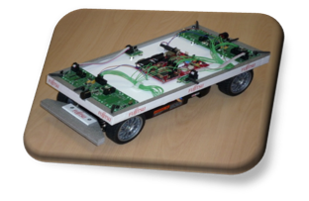

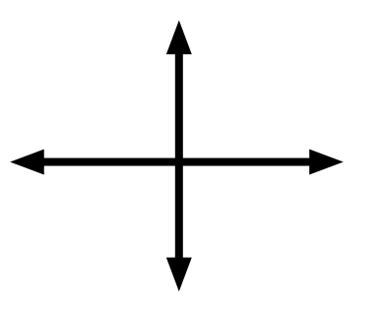

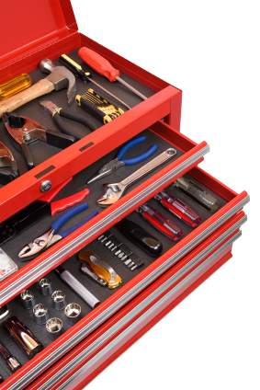
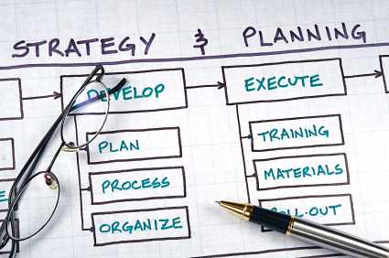

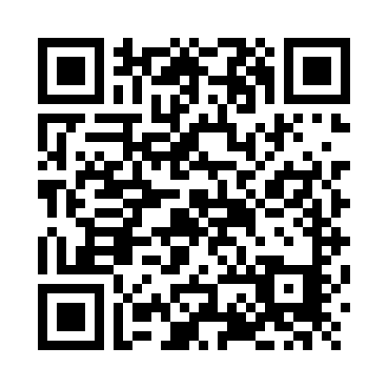

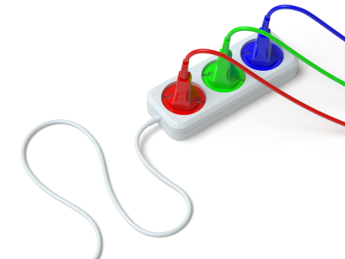
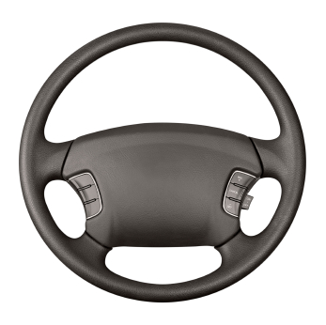
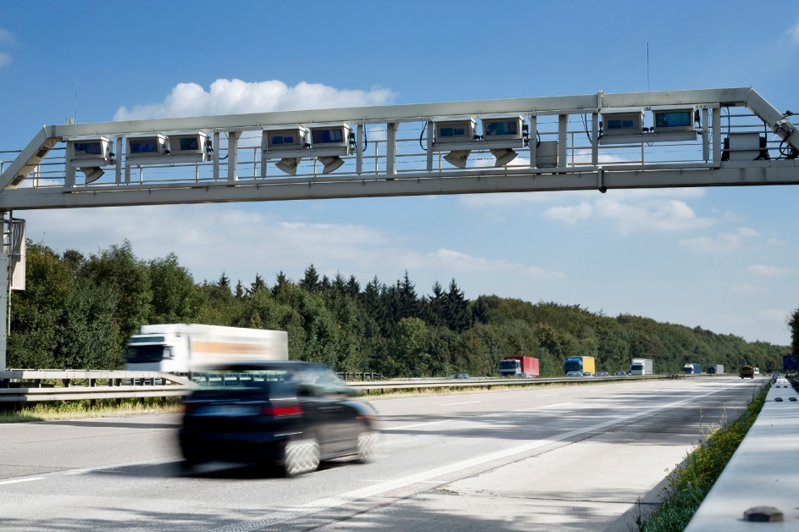
Projektseminar Echtzeitsysteme WS 2014/15
Fujitsu Student Car
6CPs = [160 - 200] Stunden im Semester
1 bis 2 Tag(e) pro Woche [ + Vorlesungsfreie Zeit]
Anmeldung:
http://www.es.tu-darmstadt.de
und
TUCaN
Testen
Release-
Management
Entwicklung
Zeitplanung

Slide 9
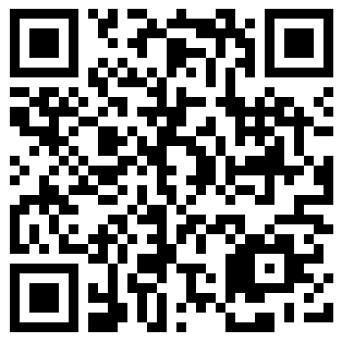



Projektseminar Softwaresysteme WS 2013/14
8CPs = [200 - 240] Stunden im Semester
1 bis 2 Tag(e) pro Woche [ + vorlesungsfreie Zeit]
Anmeldung:
TUCaN Weitere Infos:
http://www.es.tu-darmstadt.de/lehre/projektseminar-softwaresysteme-wisesose/
Sehr flexible Themen aus unterschiedlichen Bereichen (Software Engineering)

Slide 10
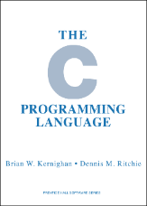
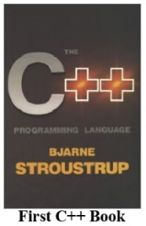


Eine kurze Geschichte von…
CPL 1963
FORTRAN I 1957
BCPL 1967
Algol 58/60/68
Ken Thompson; erste Fassung von Unix
Erste höhere Programmiersprache – lebt bis heute!
B 1969
C 1972
The White Book von Kernighan & Ritchie
Simula 67
The C++ Programming Language von Bjarne Stroustroup
C++ 1980/85
ANSI C
1989
Smalltalk 1972
Java 1995
James Gosling, Bill Joy et al. @ SUN
Notes:
Links:
http://de.wikipedia.org/wiki/Geschichte_der_Programmiersprachen
Erstes Programm: 1842, Ada Lovelace für Analytical Engine von Charles Babbage
Simula 67
Klassenkonzept, um Parameterdschungel zu entgehen
BCPL
1967, MIT, Martin Richards, einfach zu erlernende Sprache/Pioniersprache
nur ein Typ: Wort -> muss interpretiert werden
neue Idee: Zwischen-/Objektcode
eingesetzt zur Implementierung von AmigaOS
B
1969, Ken Thompson, Dennis Ritchie
interpretierter Zwischencode
manche Programme lassen sich tatsächlich mit C-Compiler übersetzen
C
Standards: C89/C90, C95, C99, C11
1969-1973: Dennis Ritchie, Entwicklung von Unix (neu implementiert in C im Jahr 1973)
1978: Kernighan and Ritchie (unsigned long/int, <stdio.h>)
1983-1989: Standardisierung durch ANSI; 1990: ISO
C++
Bjarne Stroustroup:
Simula 2 gut zu programmieren, jedoch nicht für hocheffizienten Code geeignet
BCPL: effizient, jedoch nicht für größere Projekte geeignet
C: weit verbreitet
Erweiterugen:
Klassenkonzept (Simula-67) -> C with Classes (ab 1983: C++)
1983: Überladen von Funktionen und Operatoren, Referenzen, Konstanten
1985: Mehrfachvererbung, abstrakte Klassen, statische/konstante Funktionen, protected
Erster Compiler: cfront generiert C++-Code
Seit C++11: foreach, automatische Typableitung (auto), Compilezeitchecks (static asserts)
Java
1991/1992, SUN, James Gosling et al.
Ursprünglicher Name: Oak (Eiche vor Goslings Fenster)

Slide 11
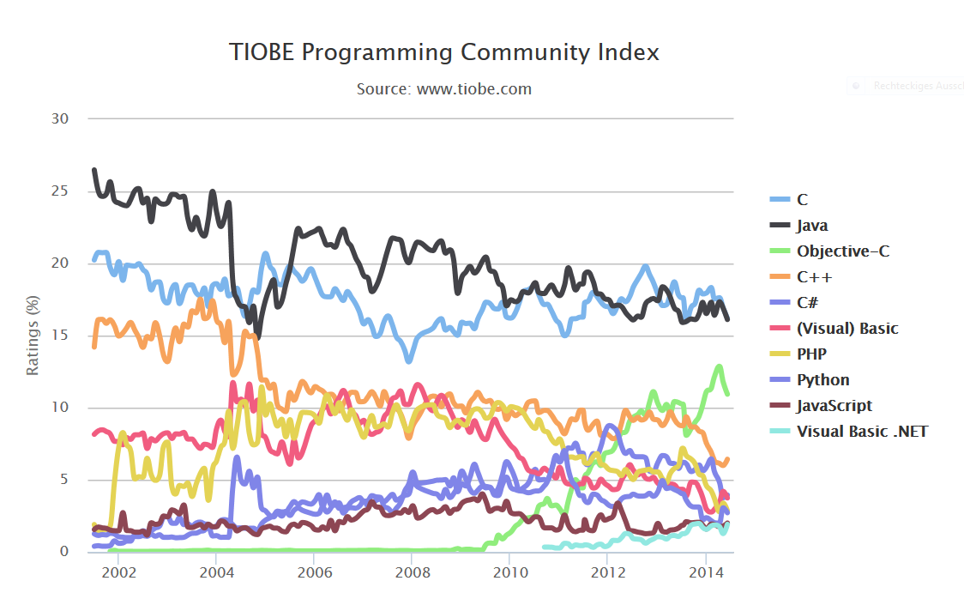
Wie wichtig sind C/C++?
C war und ist sehr beliebt.
C++ = „C with objects“
http://www.tiobe.com/index.php/content/paperinfo/tpci/index.html

Slide 12
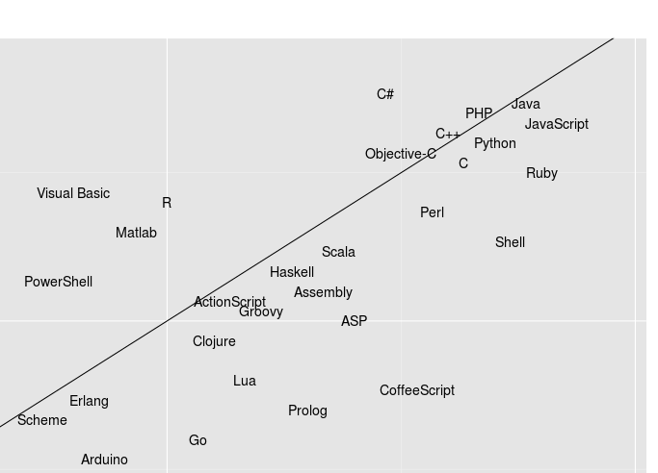
Wie wichtig sind C/C++?
The RedMonk Programming Language Rankings: June 2013
Ähnliche Ergebnisse auch bei sehr unterschiedlichem Index
Stack Overflow (# of tags)
!
Rankings sind weder wirklich wissenschaftlich noch branchenspezifisch
GitHub (# of projects)
http://redmonk.com/sogrady/2013/07/25/language-rankings-6-13/

